Slide 1
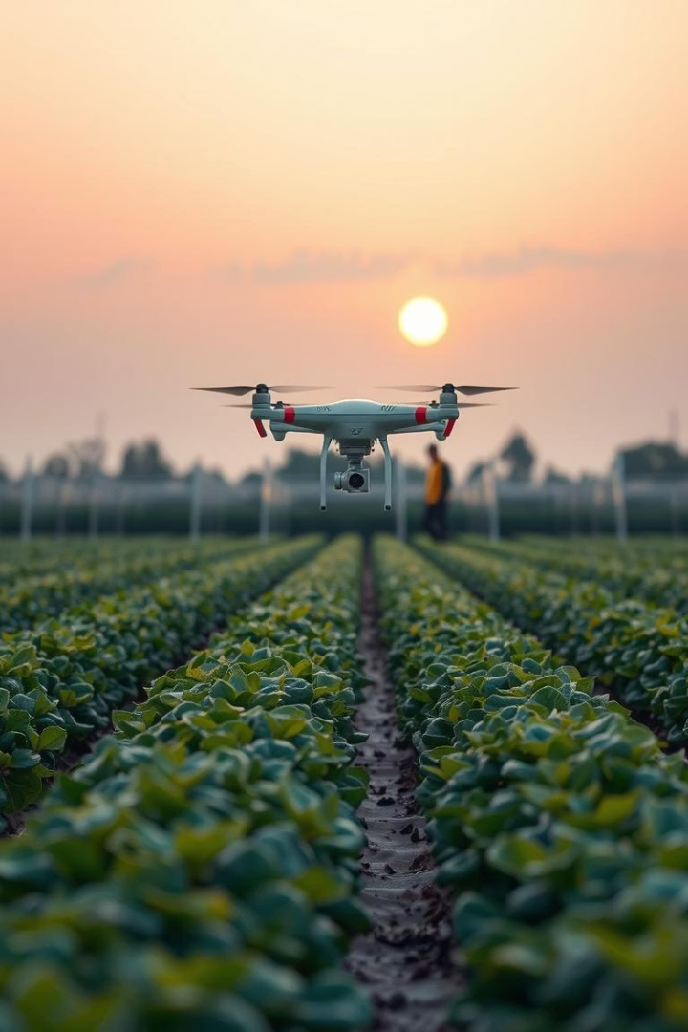
基于物联网与深度学习的智慧农业病虫害监测系统
本演示文稿将深入探讨基于物联网与深度学习的智慧农业病虫害监测系统。我们将介绍其研究背景、系统架构、关键技术、设计实现以及预警管理策略，旨在展示如何通过技术融合实现农业管理模式的根本性转变，以应对全球粮食安全挑战并促进农业可持续发展。
作者：常毅成

Slide 2


研究背景与意义：应对全球粮食挑战
全球粮食安全
传统管理局限
全球人口持续增长对粮食生产提出严峻需求，提升农业生产力是全球性任务。病虫害每年导致作物产量显著下降，造成巨大经济损失。
传统病虫害管理依赖人工巡查，效率低下且主观性强，难以早期检测。过度使用化学农药导致环境污染、抗药性及食品安全问题，多为被动应对。
智慧农业应运而生，利用先进技术优化生产流程，从经验型耕作转向数据驱动的精准农业，全面提升效率、资源利用率和可持续性。

Slide 3




技术融合：物联网与深度学习的核心作用
物联网 (IoT)
物联网在智慧农业中扮演基础角色，实现从多样化农业环境中实时采集数据，促进远程监测和自动化控制，是数据采集的核心。
深度学习 (Deep Learning)
深度学习作为强大工具，实现病虫害的自动化、精准识别和预测，克服人工观察局限，提供客观迅速诊断，是智能分析的关键。
系统意义
整合物联网和深度学习的病虫害监测系统，通过及时干预显著提高作物产量，减少劳动力和资源消耗，降低环境影响，增强农业可持续性。
这种技术融合实现了农业管理从被动响应到主动预防的根本性转变，通过持续实时监测和自动化识别预测，实现早期预警和有针对性干预，大幅减少化学处理需求。

Slide 4
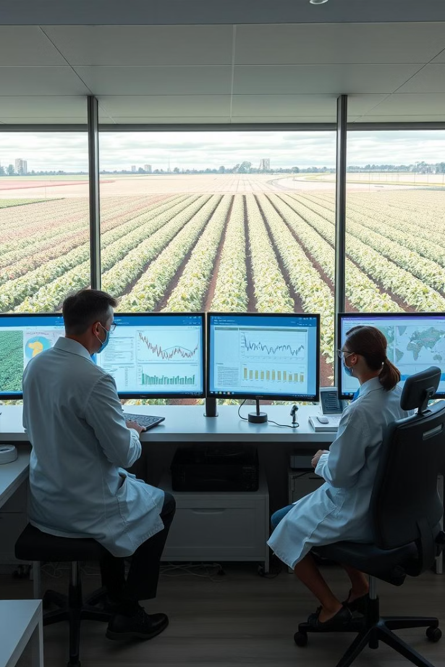
国内外研究现状：多领域应用与技术进展
物联网应用扩展
病虫害监测进展
物联网在农业领域日益增长，超越病虫害监测，扩展至精准灌溉、畜牧养殖管理及供应链溯源等，采用分层架构。
多项研究利用物联网技术进行全面病虫害监测，部署传感器节点收集环境和图像数据，实现自动化、实时数据采集。
深度学习突破
人工智能特别是深度学习在自动化害虫检测和植物病害图像识别方面取得显著进展，如ARNet模型在番茄病害识别中表现卓越。
鲁棒节能的无线通信技术，如LoRa和NB-IoT，因其广覆盖、低功耗特性，特别适用于大规模农业应用，并持续进行能效优化研究。

Slide 5






智慧农业物联网系统分层架构
传输层
通信骨干，将感知层数据从传感节点可靠传输到中央处理单元或云服务器，主要采用无线传输技术。
感知层
应用层
最底层结构，直接从农业环境中采集数据，包含环境传感器、土壤/介质传感器、图像传感器等，进行模数转换。
最顶端，数据价值转化核心，进行深度处理、分析，转化为可操作洞察和面向终端用户的服务，实现智能决策支持。
这种分层架构为农业物联网解决方案的开发和理解提供了标准化的框架，有助于系统的设计、部署和维护，确保数据从田间到云端的顺畅流动与高效处理。

Slide 6




农业物联网主要无线通信技术
LPWAN技术
低功耗广域网技术，如LoRa和NB-IoT，因其广覆盖、低功耗及支持大量设备连接的能力，特别适合大规模农业应用。
LoRa
工作在免费ISM频段，广覆盖、大连接、低功耗、低成本，可靠满足土壤介质中无线传感器网络数据传输需求。
NB-IoT
另一种重要LPWAN技术，具备低功耗和广覆盖优势，作为蜂窝网络技术在广域覆盖和低功耗方面具有广阔应用前景。
此外，ZigBee、WiFi、Bluetooth、RFID、GPRS/3G/4G/5G和WiMAX等技术也广泛应用于农业物联网，以满足不同场景下的传输距离、数据速率和功耗需求。

Slide 7




智慧农业病虫害监测系统设计与实现
系统组件
每个传感节点包含摄影机模组、环境感测器和无线传输模组，用于采集影像和微气候数据。
数据流与架构
感测节点数据通过无线传输至闸道器，再转发至云服务器进行处理分析，最终通过用户界面呈现。
设计权衡
需平衡环境鲁棒性、低成本和易获取组件，确保系统在恶劣环境下稳定运行，同时控制成本并保障组件可及性。
系统设计遵循易获取嵌入式系统、模块化设计、防尘防水和低廉价格原则，确保其在实际农业环境中的有效性和推广性。

Slide 8
害虫智慧侦测与图像识别技术
ARNet
88.2%
高
VGG16
较低
一般
InceptionV3
较低
一般
自动化害虫侦测利用高分辨率摄像头拍摄黏虫纸影像，通过深度学习AI图像识别技术精准检测和识别害虫。ARNet模型在植物病害图像识别中表现卓越，平均识别准确率达88.2%，粗粒度识别甚至高达99.26%。图像处理技术还可用于评估植物健康状况，如计算绿叶面积和提取叶片轮廓，为维护决策提供依据。

Slide 9
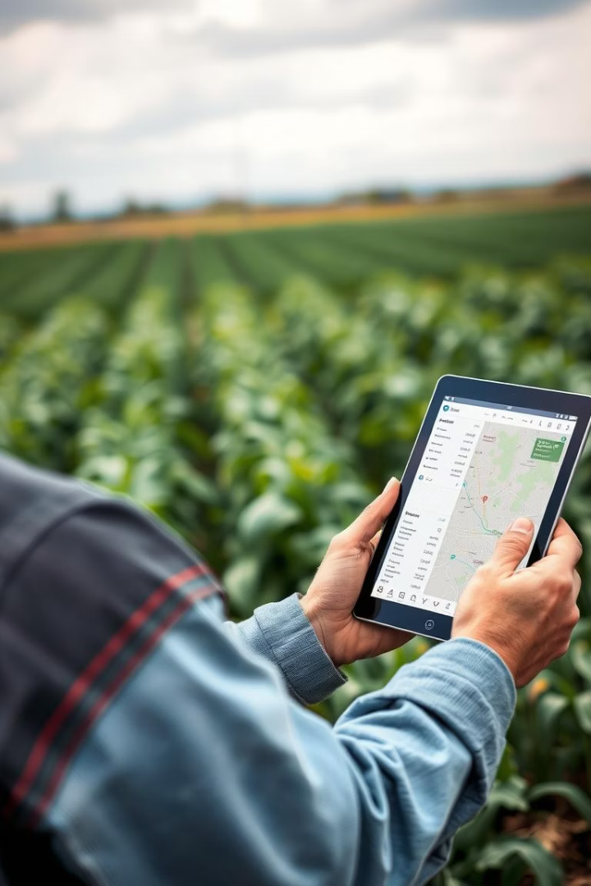
智慧农业病虫害预警与管理策略
实时监测与自动化预警
系统通过自动化数据收集与分析，减少人工依赖，即时掌握病虫害状况，基于经济阈值提供预警，并通过多渠道警报和行动建议实现精准施策。
数据分析与长期防治策略优化
系统积累长期历史数据，分析病虫害发生趋势，制定有效预防和控制策略，优化农药使用，减少环境污染，并记录施药历史。
向数据驱动型栽培管理转型
通过整合人工智能、物联网和大数据技术，系统提供新的病虫害综合管理模式，实现基于数据进行栽培管理的新契机。
该系统将农业管理从被动响应转变为主动预防，通过提供即时、数据驱动的警报和基于经济阈值及环境相关性的分析，使农民能在病虫害爆发前或初期进行干预，最大程度减少损失并降低对化学处理的需求。

Slide 10
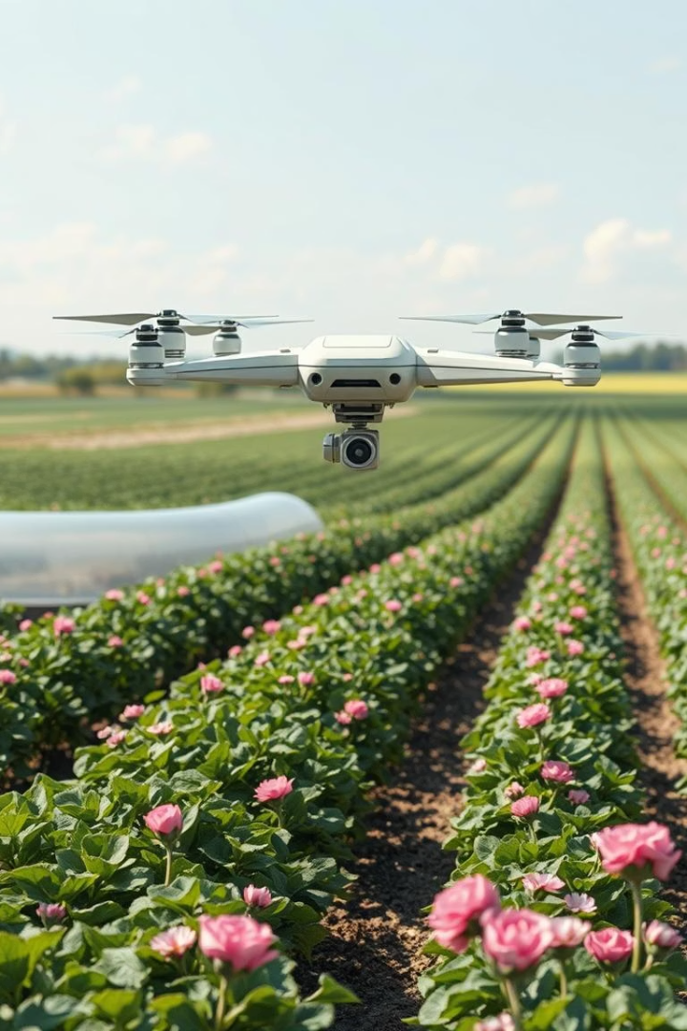
智慧农业病虫害技术：未来方向
展望前沿科技，聚焦创新突破。我们将深入探讨智能农业病虫害防治的演进路径与关键研究领域。

Slide 11
智慧农业病虫害技术：未来方向
AI模型深度演进
物联网络全面升级
智能装备自主作业
发展更精准、鲁棒的AI算法，提升病虫害识别与预测能力，适应复杂环境。
优化低功耗广域网络，实现更广阔的覆盖与更长久的设备续航，确保数据实时传输。
集成无人机、农业机器人等智能设备，实现病虫害的自动化监测、诊断与精准干预。

Slide 12
政策支持：推动智慧农业创新
国家应加大研发投入，提供资金与税收优惠，激励智慧农业技术创新。此举能加速核心技术突破。
建立健全法律法规，规范数据收集与使用，保障农业可持续发展。确保信息安全与隐私。
推动人才培养与交流，构建专业团队，加速技术落地应用。赋能新一代农业专家。

Slide 13

未来相关发展风险管控
智慧农业发展面临多重风险。需识别并有效管理，确保技术可持续应用。

Slide 14
智慧农业风险与应对策略
数据安全风险: 农业大数据泄露或滥用，需强化网络安全与隐私保护。
系统稳定性挑战: 技术依赖易受故障影响，应建立备用方案提升韧性。
模型精准度与偏差: AI算法若不准确，需持续优化以确保决策可靠。

Slide 15
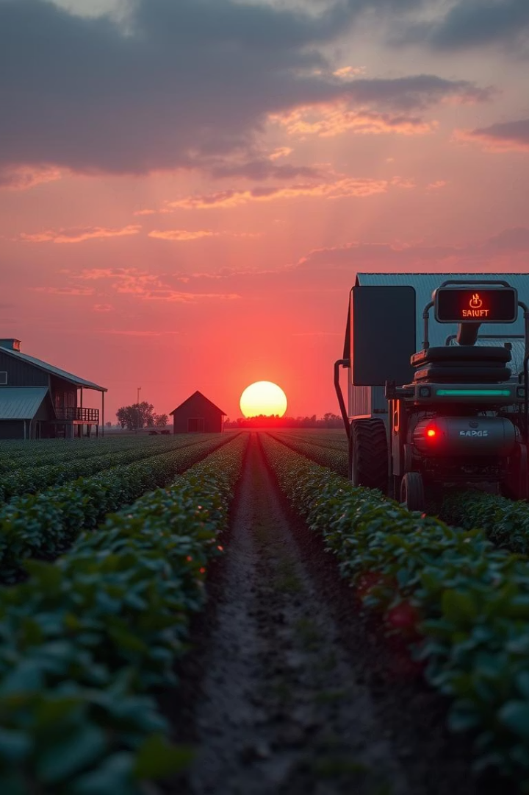
总结与展望
1
2
3
核心价值
系统优势
模式转变
整合物联网、深度学习与大数据，实现实时监测、精准识别与自动化预警，克服传统管理局限。
分层架构确保数据流畅处理，LPWAN技术解决广覆盖低能耗需求，深度学习提升识别准确率。
从被动响应转向主动预防，通过数据分析优化防治策略，推动农业向数据驱动、可持续发展迈进。
4
未来挑战
持续优化能效，提升AI模型鲁棒性与泛化能力，实现更自主化决策与控制，构建更智能高效的农业生态。
本研究深入探讨了智慧农业病虫害监测系统在现代农业转型中的关键作用。尽管已取得显著进展，未来仍需关注能效优化、AI模型鲁棒性提升及自主决策算法，以构建更智能、高效且环境友好的未来农业生态系统。

Slide 16
感谢与祝福
这次大作业的形式很新颖，在完成的两周时间里，感觉学到了很多实用的知识。对物联网有了一定的深切体会和了解。
感谢各位老师和师兄师姐的耐心指导与辛勤付出。一学期以来，你们认真授课，帮助我们完成学习，辛苦了！

